Slide 1


HayEquipo.com
ESTUDIO INICIAL
Proyecto Final
5K2 2019
Notes:
Nacho

Slide 2

Grupo Nº 1
Alcubilla, Mauricio Leg 46231
Angonoa, Franco Leg 63390
Monetto, Ignacio Leg 60418
Pozzo, Nicolás Leg 57893
Retamozo, Agustín Julián Leg 53360
Rugiero, Franco Leg 58232
Notes:
Nacho

Slide 3

Desarrollo de la presentación
Objetivos del proyecto
Alcances del sistema
Herramientas y metodologías
Riesgos del proyecto
Arquitectura
Calendarización
Conclusiones
Notes:
Nacho

Slide 4

Objetivos del proyecto
Punto de encuentro para deportistas amateurs.
Favorecer la integración en el deporte.
Generar amistades deportivas
Ofrecer una eficiente gestión de Reservas.
Red social dirigida a hombres y mujeres entre 15 y 60 años, residentes de la ciudad de Córdoba.
Notes:
Nacho

Slide 5
Alcances del sistema
Gestionar la creación y ciclo de vida de encuentros deportivos.
Gestionar foro para cada encuentro.
Gestionar información estadística sobre cantidad usuarios, cantidad de encuentros concretados, etc.
Gestionar los perfiles de usuario de los complejos.
Gestionar las reservas estableciendo días, horario y lugar.
Gestionar invitaciones por parte de los deportistas.
Gestionar Equipos.
Emitir lugares y disponibilidad de fechas y horas.
Gestionar publicidades.
Notes:
Mauri

Slide 6

Riesgos del proyecto
No cumplir con el tiempo.
Abandono de integrantes
No completar los alcances.
Problemas en infraestructura.
Falta de personal capacitado o experto.
Mala utilización de la herramienta de versionado.
Notes:
Franco

Slide 7
Riesgos del producto
Oposición al cambio
Modalidad tradicional
Falta de seguridad
Falla de servidores externos
Falta de backup
Cambios por parte de las herramientas
Notes:
Franco

Slide 8






Herramientas y metodologías
Notes:
Agustin

Slide 9





Herramientas y metodologías
Notes:
Agustin

Slide 10
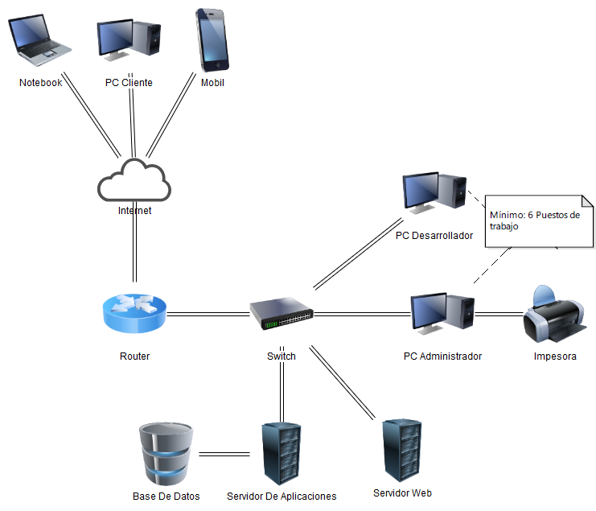
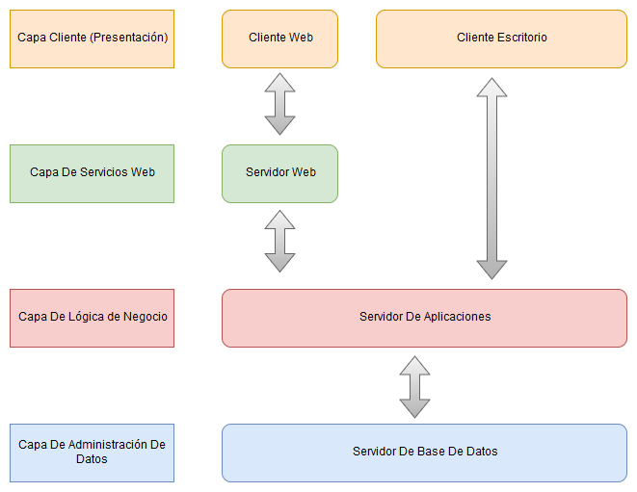
Arquitectura

Slide 11
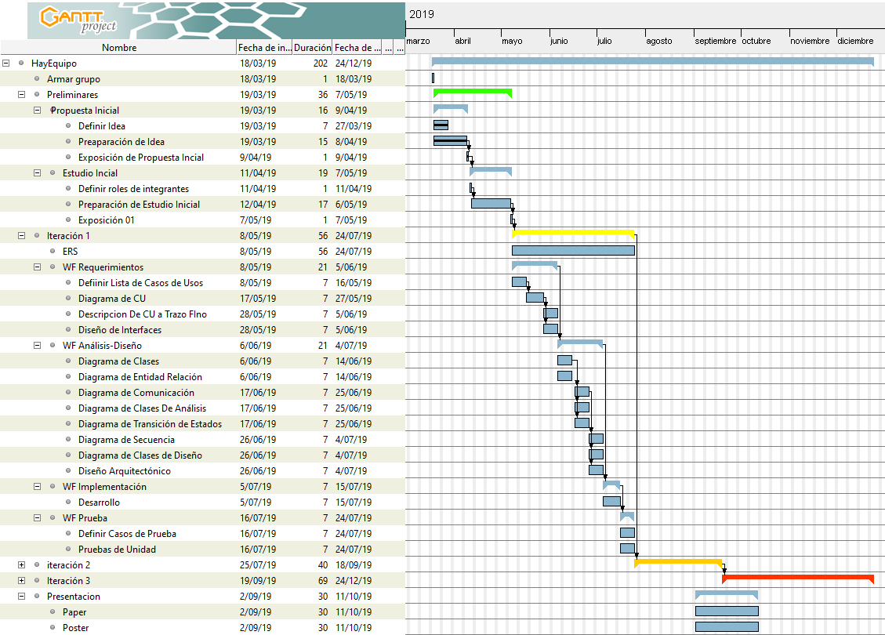
Calendarización

Slide 12
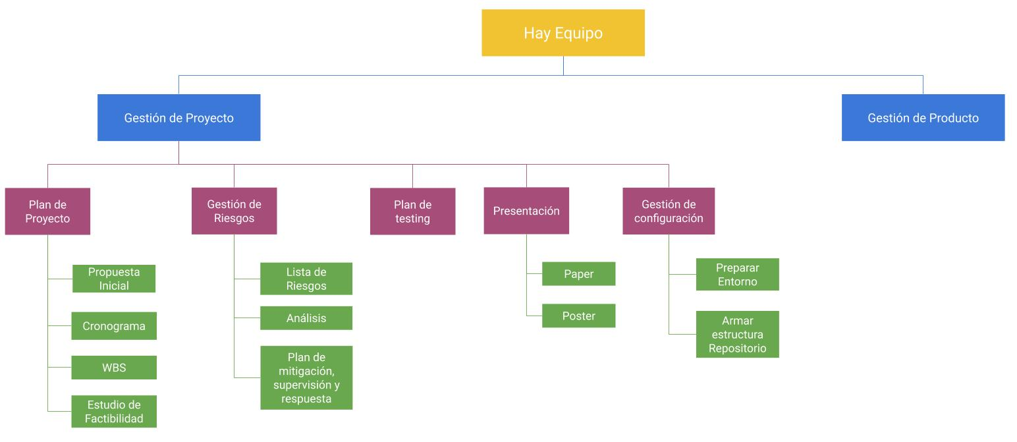
WBS
WBS

Slide 13
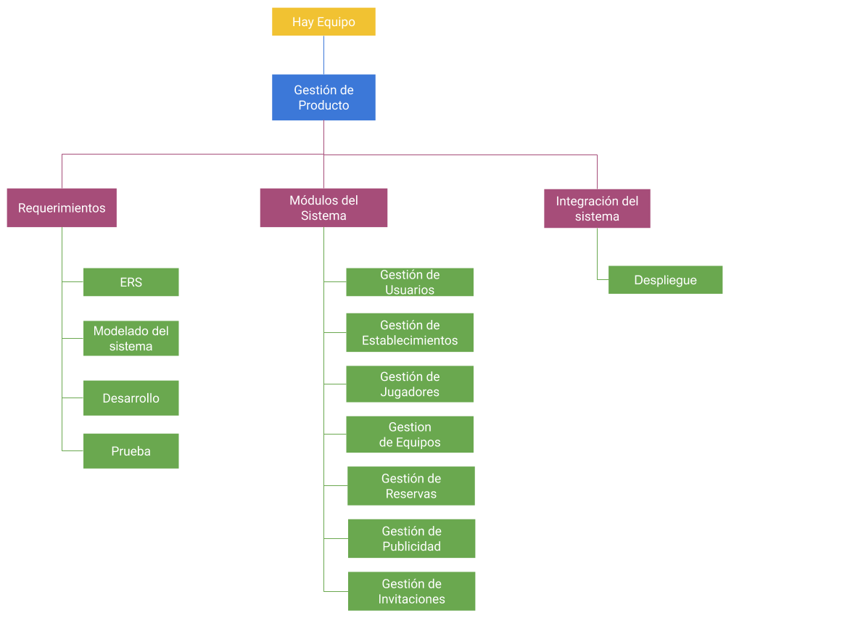
WBS

Slide 14
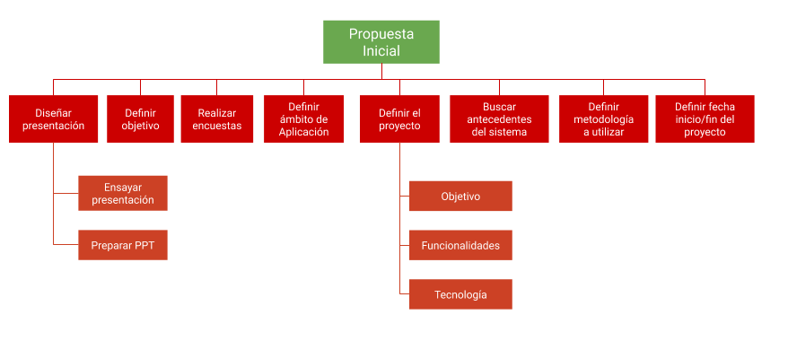
WBS

Slide 15

Conclusión

Slide 16

¿Dudas? ¿Preguntas?

Slide 17
MUCHAS
GRACIAS

